Slide 1
학생 관리 시스템 기획 보고서
s
s
i
t
정이루조

Slide 2
Table of contents
s
s
i
t
개요
- 팀원 소개 및 프로젝트 기획소개
및
2. 화면 소개
3. 기술소개
- 구현 기능, IA, DB ERD, Use Case

Slide 3
개요
s
s
정이루조의 학생관리시스템
i
t
01
팀원 소개 및 프로젝트 기획

Slide 4
s
s
i
t
개요
정이루조의 학생관리시스템
팀원 소개
이승범
조장
관리자 페이지 > 학생 관리
학생 > 시험응시, 정오표
양화영
관리자 페이지 > 강사 관리
강사 > 시험 관리, 학생별 시험 점수
유지현
관리자 페이지 > 과목 관리
DB설계
민재홍
페이지 > 강사관리
로그인 페이지 관리자
이경준
관리자 페이지 > 학과 관리
학생 > 시험 응시, 정오표
PPT 제작

Slide 5






s
s
i
t
개요
정이루조의 학생관리시스템
기획 의도
관리 업무 간소화
사용자 경험 개선
학습 성과 향상
의사소통 강화
학사 데이터 통합 관리
편리한 기능과 인터페이스 제공
점수와 학습 데이터를 참고한 성과 분석
관리자, 강사, 학생 간 정보 공유

Slide 6



s
s
i
t
개요
정이루조의 학생관리시스템
세부 수행 내역
관리자 기능
강사 기능
학생 기능

Slide 7




s
s
i
t
개요
정이루조의 학생관리시스템
개발 환경
Eclipse
Apache NetBeans
Java
MySQL

Slide 8
화면 소개
s
s
정이루조의 학생관리시스템
i
t
02

Slide 9
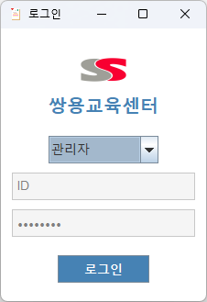
s
s
i
t
화면 소개
정이루조의 학생관리시스템
로그인

Slide 10
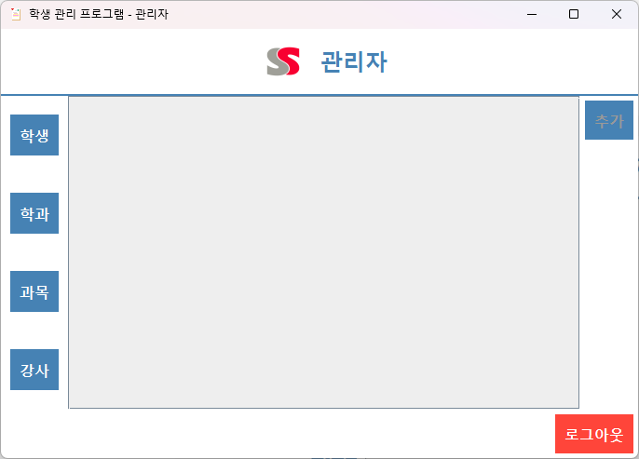
s
s
i
t
화면 소개
정이루조의 학생관리시스템
관리자

Slide 11
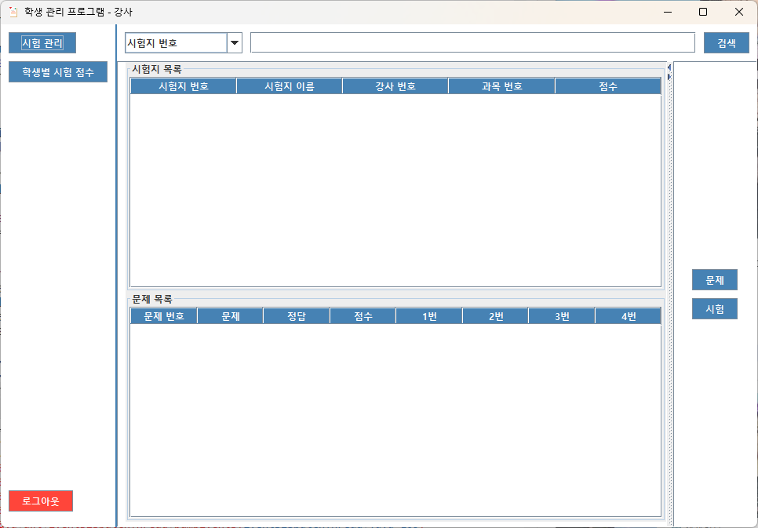
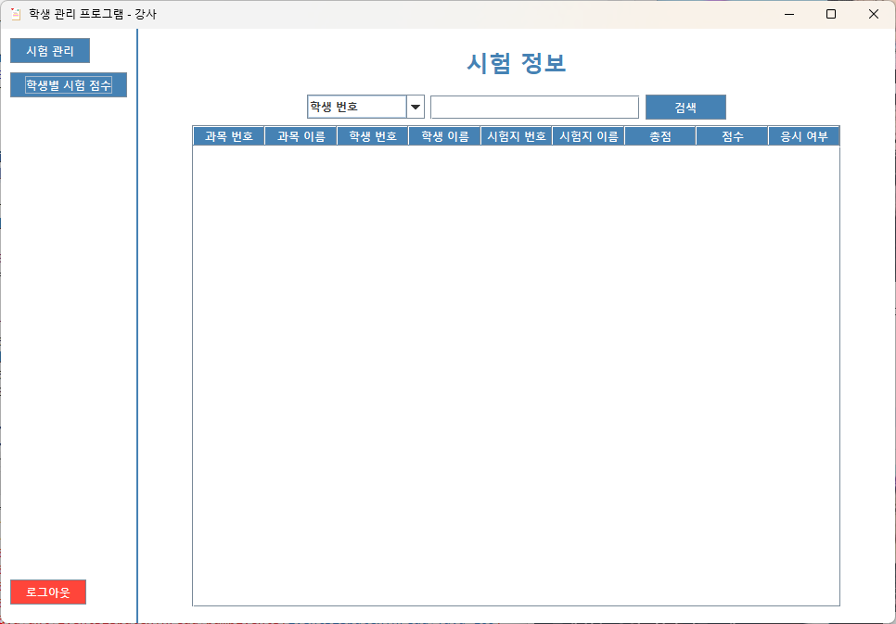
s
s
i
t
화면 소개
정이루조의 학생관리시스템
강사

Slide 12
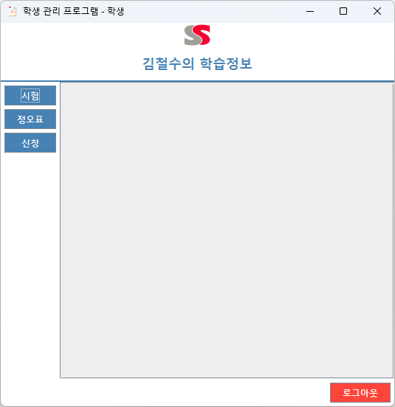
s
s
i
t
화면 소개
정이루조의 학생관리시스템
학생

Slide 13
기술 소개 구현 기능, IA, DB ERD, Use Case
s
s
정이루조의 학생관리시스템
i
t
03

Slide 14
s
s
i
t
기술 소개
정이루조의 학생관리시스템
IA
로그인
관리자
학생
강사
학생관리
과목 신청
문제, 시험 관리
학과관리
시험 응시
학생별 시험 점수
과목관리
정오표 확인
강사관리
1Depth 메뉴
2Depth 메뉴
3Depth 메뉴

Slide 15
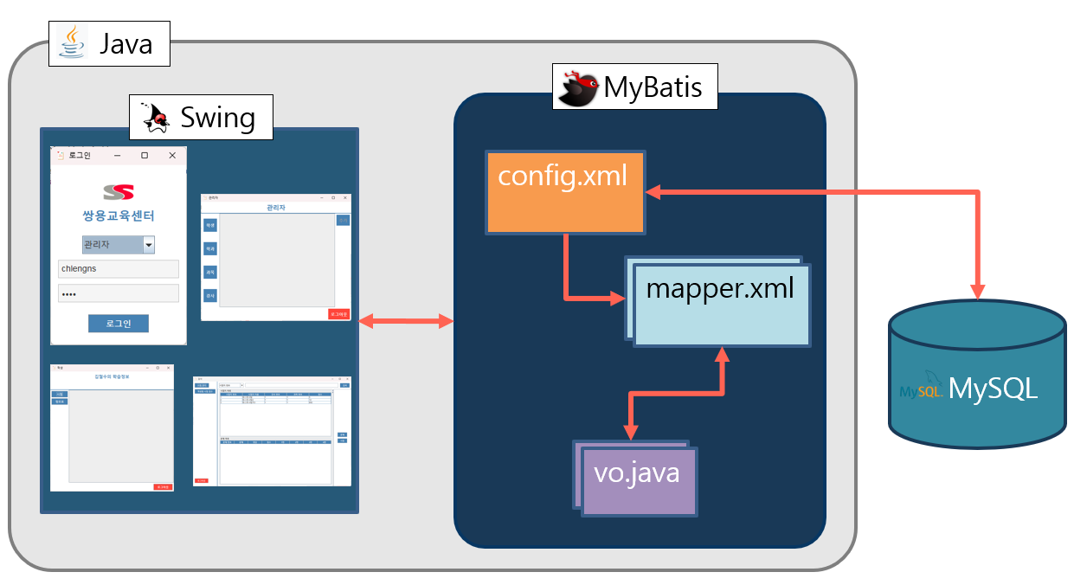
s
s
i
t
기술 소개
정이루조의 학생관리시스템
아키텍처

Slide 16
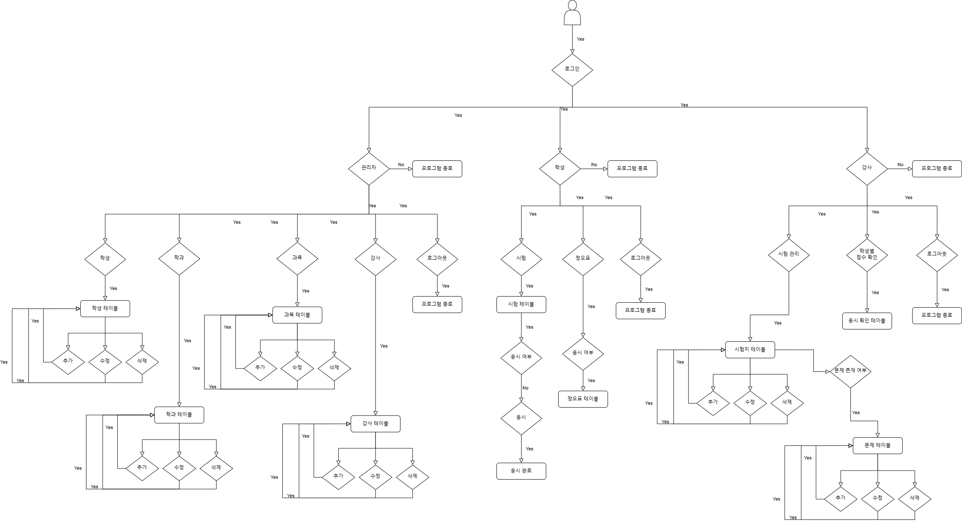
s
s
i
t
기술 소개
정이루조의 학생관리시스템
순서도

Slide 17
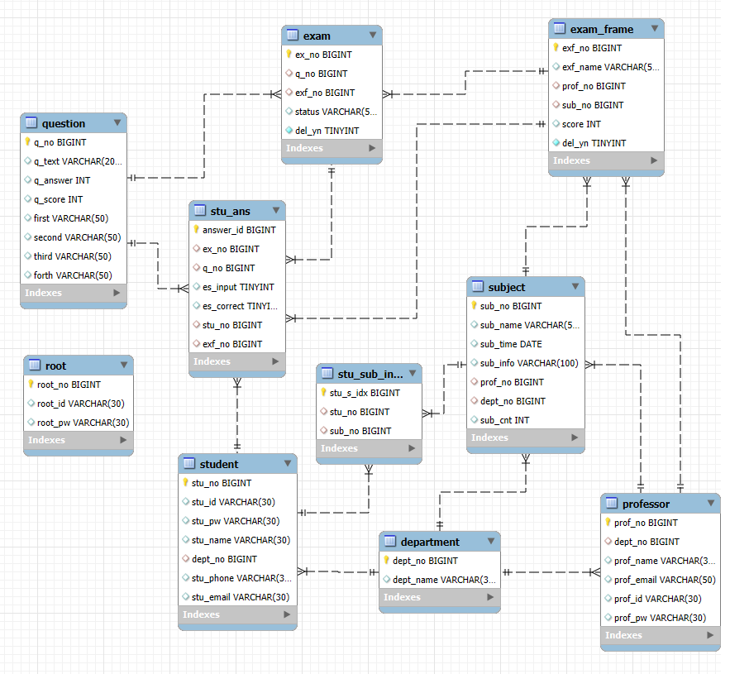
s
s
i
t
기술 소개
정이루조의 학생관리시스템
DB ERD

Slide 18
s
s
i
t
기술 소개
정이루조의 학생관리시스템
DB TABLE
Root | Exam Frame | Exam | Subject | Depart ment | Professor | Stu_ans | Stu_sub info | student | question
관리자 | 시험지 | 시험 | 과목 | 학과 | 교수 | 학생의 시험제출 | 학생의 과목 | 학생 | 문제
root_no (bigint) | exf_no (bigint) | ex_no (bigint) | sub_no (bigint) | dept_no (bigint) | prof_no (bigint) | answer_id (bigint) | stu_sub_idx (bigint) | stu_no (bigint) | q_no (bigint)
 | prof_no (bigint) | q_no (bigint) | prof_no (bigint) |  | dept_no (bigint) | ex_no (bigint) | stu_no (bigint) | dept_no (bigint)
Root_id (varchar) | sub_no (bigint) | exf_no (bigint) | sub_name (varchar) | dept_name (varchar) | prof_name (varchar) | q_no (bigint) | sub_no (bigint) | stu_id (varchar) | q_text (varchar)
Root_pw (varchar) | exf_name (varchar) | status (varchar) | sub_time (date) |  | prof_email (varchar) | stu_no (bigint) |  | stu_pw (varchar) | q_answer (int)
 | score | del_yn (tinyint) | sub_info (varchar) |  | prof_id (varchar) | es_correct (tinyint) |  | stu_name (varchar) | q_score (int)
 | del_yn (tinyint) |  | sub_cnt (int) |  | prof_pw (varchar) | es_input (tinyint) |  | stu_phone (varchar) | First~Forth (varchar)
Primary key
foreign key
exf_no (bigint)

Slide 19
s
s
i
t

Slide 20
s
s
i
t
Ｑ＆Ａ

Slide 21
발표를 들어주셔서 감사합니다.
s
s
i
t

